Slide 1

Final Project 발표
마이크로프로세서 구조 및 프로그래밍
[4조]
컴퓨터공학과 20061201 김동규
컴퓨터공학과 20061263 김시훈

Slide 2
마이크로프로세서 구조 및 프로그래밍
프로젝트 발표 순서
프로젝트 개발 환경
프로젝트 개발 특징
프로젝트 구현 방법
프로젝트 결과, 데모

Slide 3
목 표
100% ARM Assembly로 구현

Slide 4






프로젝트 개발 환경
보드
MV-2410
컴파일러
SDK 2.51
ASM
ARM Assembly

Slide 5
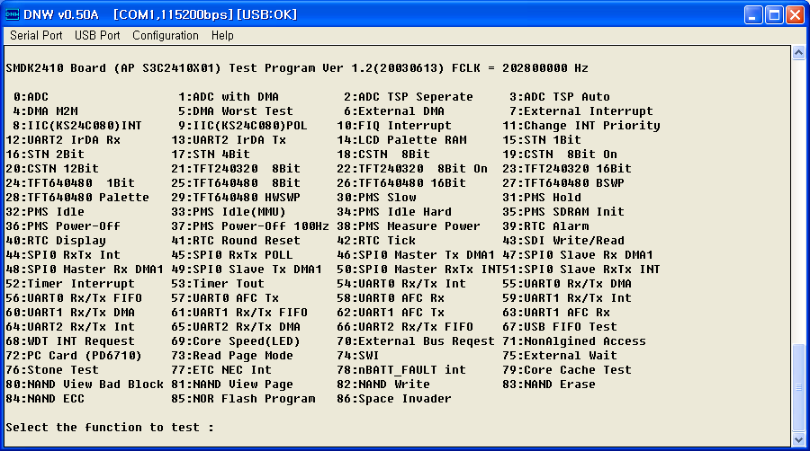
2410Test

Slide 6
Compiler!
ADS 1.2, 1.1 / SDK 2.51(ARMASM)
GNU Software Tools(gAS)
eMbedded Visual C++(WinCE)

Slide 7
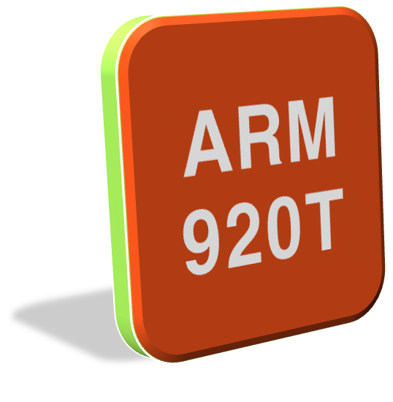


어셈블리 프로그래밍
최초 MASM 6.11 → ARM920T

Slide 8
LCD 출력
외부장치  레지스터(절대주소)
(Memory Mapped IO)
LCD 관련 레지스터
  LCD Control Register(LCDCONx)
  Frame Buffer Register(LCDADDSx)
  Etc.
Frame Buffer(e.x. TFT 240320 8Bit)
  8 Bit(256 color)  1 pixel

Slide 9
버튼 입력
인터럽트 레지스터
  Source Pending Register
  Interrupt Pending Register
  Interrupt Mode Register
  Interrupt Mask Register
버튼의 인터럽트 정의
  EINT0
  EINT1
  EINT11
  EINT19

Slide 10
Files
game.h
  gamestart() 선언
game.c
  games.s 호출
  LCD, Eint 기본세팅
games.s
  100% ARM Assembler code
  game.c에 의하여 호출

Slide 11
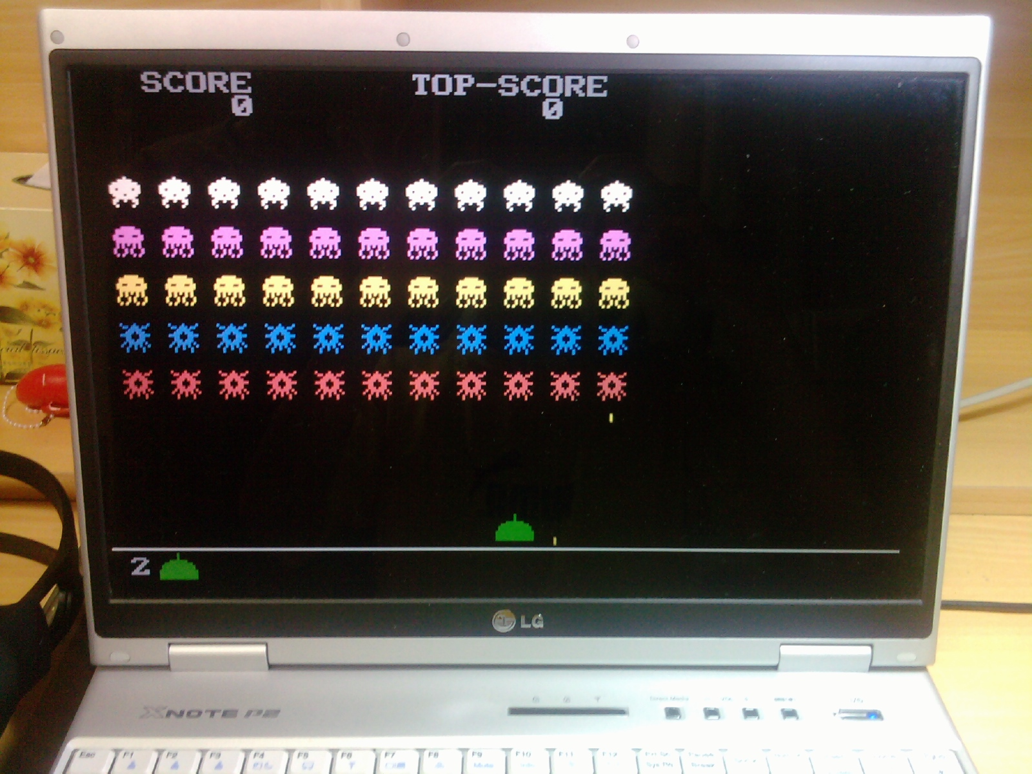
Space Invader from MASM
Splendid!

Slide 12
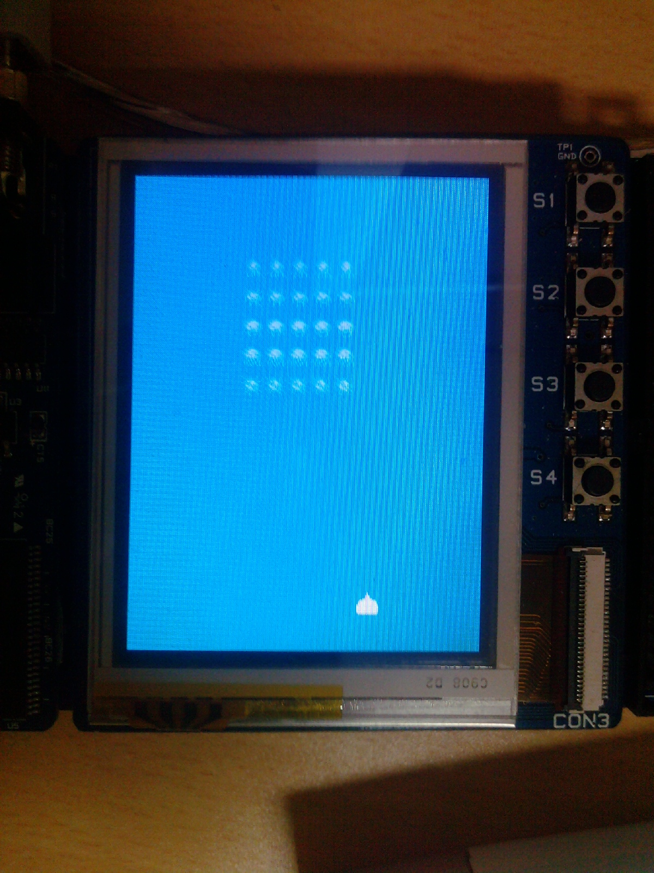
Space Invader from ARMASM
100% ARM Assembly
Not Perfect

Slide 13
제약사항
Load-Store 구조
나눗셈 X

Slide 14





























The End
Reference
어셈블리 프로그래밍 300제 / 최완섭 / 영진출판사
ARM system developer's guide : designing and optimizing system software /
Andrew N. Sloss, Dominic Symes, Chris Wright [저] / 씨랩시스 역 / 사이텍미디어
ARM system-on-chip 구조 / Steve Furber 저 ; 나종화, 유대현, 김대영 공역 / 홍릉과학
임베디드 프로그래밍 C 프로그래밍 최적화 / 김유진 / 한빛미디어

